Slide 30
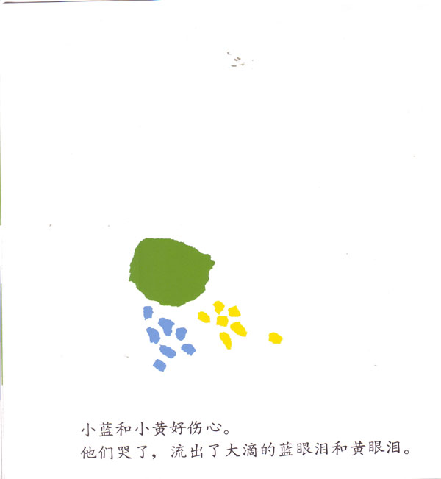

Slide 40
故事讲完了

